Slide 1

В настоящата презентация е изложен анализ на резултатите от анонимна анкета за проучване на студентското мнение за удовлетвореността от учебния процес и условията във Филиал Велико Търново. Анкетата е проведена за периода 2017-2018г. Анкетираните са 38 студенти от I, II и III курс на специалност „Акушерка“.
I курс 18
II курс 7
III курс 13

Slide 2
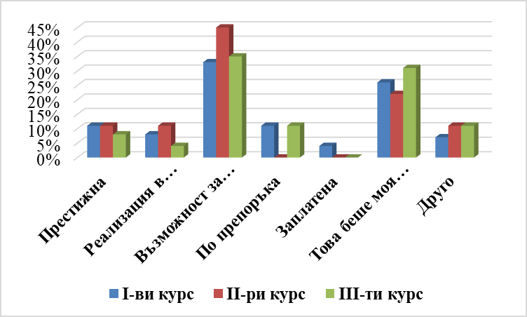
1. Защо избрахте тази професия?
 | I-ви курс | II-ри курс | III-ти курс
Престижна | 11% | 11% | 8%
Реализация в чужбина | 8% | 11% | 4%
Възможност за реализация | 33% | 45% | 35%
По препоръка | 11% | 0 | 11%
Заплатена | 4% | 0 | 0
Това беше моя мечта | 26% | 22% | 31%
Друго | 7% | 11% | 11%

Slide 3
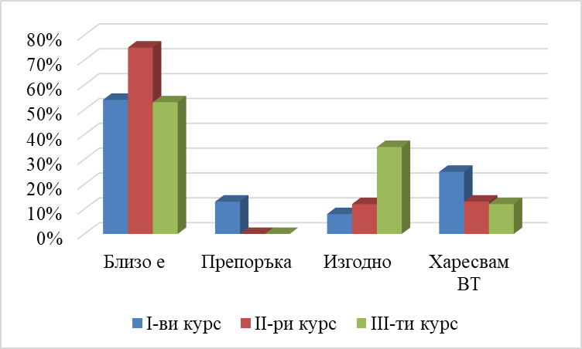
2. Защо избрахте Филиал Велико Търново?
 | I-ви курс | II-ри курс | III-ти курс
Близо е | 54% | 75% | 53%
Препоръка | 13% | 0 | 0
Изгодно | 8% | 12% | 35%
Харесвам ВТ | 25% | 13% | 12%

Slide 4
3. Коя според Вас е най-добрата форма на изпитване?
 | I-ви курс | II-ри курс | III-ти курс
Тест | 40% | 22% | 31%
Устно | 15% | 34% | 17%
Писмено | 13% | 22% | 13%
Комбинирано | 15% | 6% | 10%
Blackboard | 17% | 6% | 29%

Slide 5
4. Как оценявате комуникацията с Вашите преподаватели?
 | I-ви курс | II-ри курс | III-ти курс
Винаги мога да се обърна към тях | 69% | 72% | 71%
Не винаги мога да се обърна | 9% | 10 | 3
Само с някои преподаватели мога да комуникирам свободно | 20% | 11% | 21%
Без отговор | 2% | 7% | 5%
On line са - не комуникирам | 0% | 0% | 0%

Slide 6
5. Имате ли проблем със снабдяването с учебни материали за подготовката по изучаваните дисциплини?
 | I-ви курс |  | II-ри курс | III-ти курс
Не | 73% |  | 73% | 76%
Да | 13% |  | 12% | 9%
Без отговор | 14% |  | 15% | 15%

Slide 7
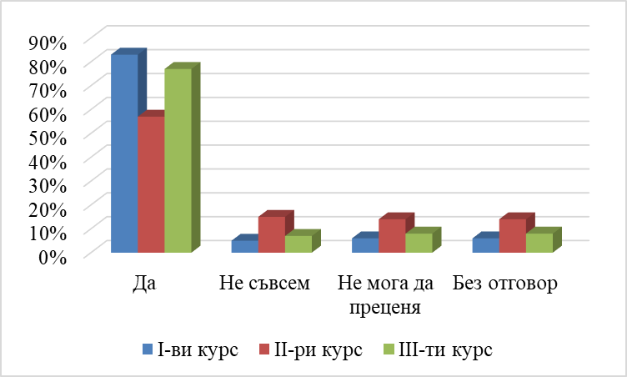
6. Според Вас актуална ли е информацията, която се поднася на лекции?
 | I-ви курс | II-ри курс | III-ти курс
Да | 83% | 57% | 77%
Не съвсем | 5% | 15% | 7%
Не мога да преценя | 6% | 14% | 8%
Без отговор | 6% | 14% | 8%

Slide 8
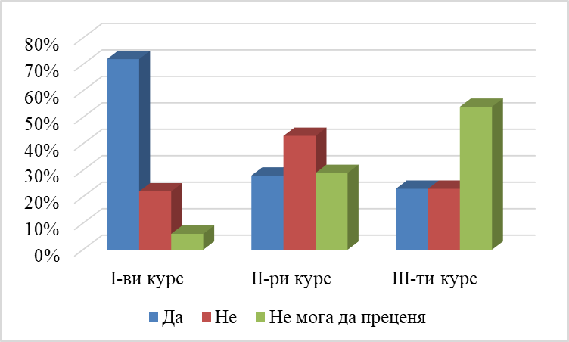
7. Одобрявате ли списъците за присъствие на лекции?
 | I-ви курс | II-ри курс | III-ти курс
Да | 72% | 28% | 23%
Не | 22% | 43% | 23%
Не мога да преценя | 6% | 29% | 54%

Slide 9
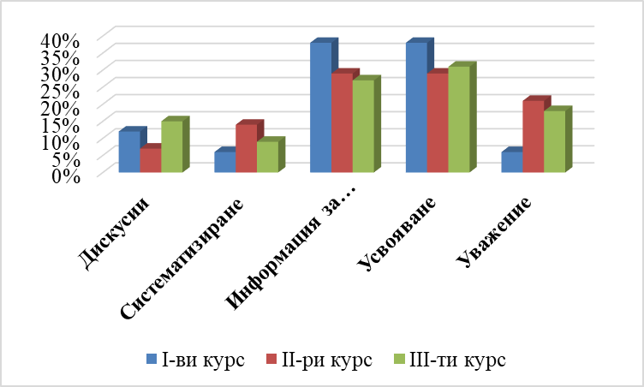
8. Защо посещавате лекционния курс?
 | I-ви курс | II-ри курс | III-ти курс
Дискусии | 12% | 7% | 15%
Систематизиране | 6% | 14% | 9%
Информация за изпитите | 38% | 29% | 27%
Усвояване | 38% | 29% | 31%
Уважение | 6% | 21% | 18%

Slide 10
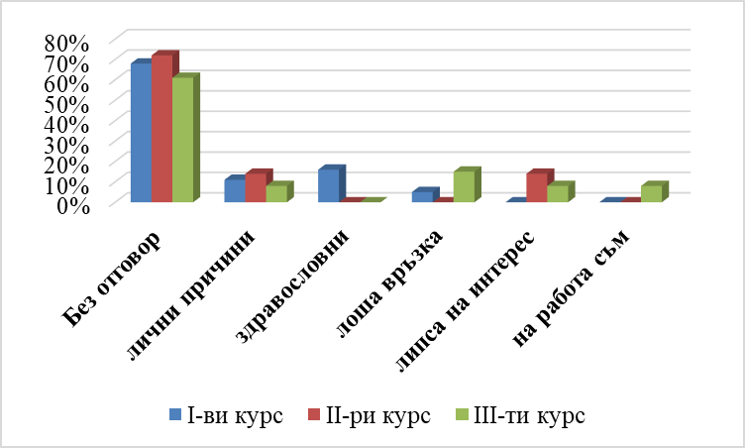
9. Защо не посещавате лекционния курс?
 | I-ви курс | II-ри курс | III-ти курс
Без отговор | 68% | 72% | 61%
лични причини | 11% | 14% | 8%
здравословни | 16% | 0 | 0
лоша връзка | 5% | 0 | 15%
липса на интерес | 0 | 14% | 8%
на работа съм | 0 | 0 | 8%

Slide 11
10. Получавате ли достатъчно практически знания по време на упражнения?
 | I-ви курс | II-ри курс | III-ти курс
Да | 78% | 67% | 69%
По-скоро да | 7% | 23% | 25%
Донякъде | 11% | 5% | 5%
Не | 6% | 5% | 1%

Slide 12
11. Получавате ли достатъчно практически умения по време на КП?
 | I-ви курс | II-ри курс | III-ти курс
Да | 94% | 83% | 71%
Донякъде | 1% | 1% | 8%
По-скоро да | 4% | 15% | 21%

Slide 13
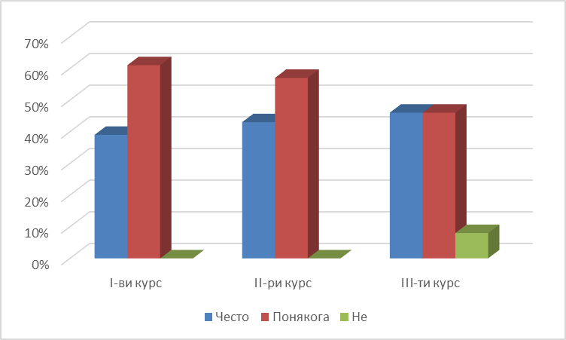
12. Посещавате ли често сайта на МУ - Варна?
 | I-ви курс | II-ри курс | III-ти курс
Често | 39% | 43% | 46%
Понякога | 61% | 57% | 46%
Не | 0 | 0 | 8%

Slide 14
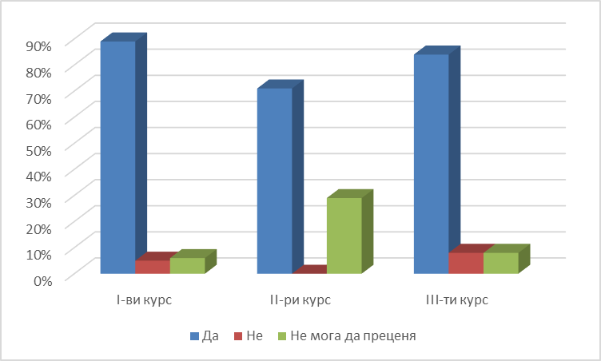
13. Намирате ли бързо информацията, която търсите в сайта на Университета?
 | I-ви курс | II-ри курс | III-ти курс
Да | 89% | 71% | 84%
Не | 5% | 0 | 8%
Не мога да преценя | 6% | 29% | 8%

Slide 15
14. Какви са препоръките Ви за оптимизиране работата на библиотеката във Филиал Велико Търново?
 | I-ви курс | II-ри курс | III-ти курс
Повече нови учебници | 6% | 0 | 15%
По-добро отношение, комуникация | 0% | 29% | 15%
Харесва ми | 11% | 0 | 8%
Без отговор | 83% | 57% | 62%
По-достъпни материали | 0 | 14% | 0

Slide 16
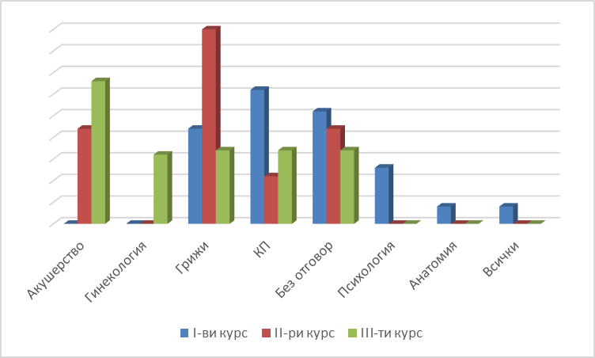
15. Коя учебна дисциплина Ви допада най-много?
 | I-ви курс | II-ри курс | III-ти курс
Акушерство | 0 | 22% | 33%
Гинекология | 0 | 0 | 16%
Грижи | 22% | 45% | 17%
КП | 31% | 11% | 17%
Без отговор | 26% | 22% | 17%
Психология | 13% | 0 | 0
Анатомия | 4% | 0 | 0
Всички | 4% | 0 | 0

Slide 17
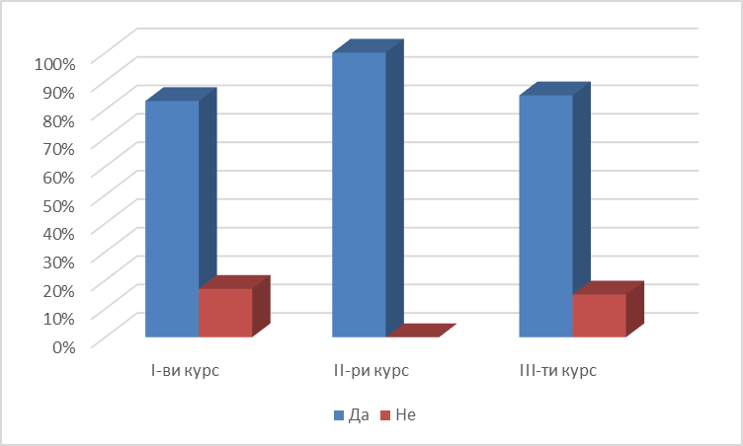
16. Информирани ли сте за Вашите права и задължения като студент?
 | I-ви курс | II-ри курс | III-ти курс
Да | 83% | 100% | 85%
Не | 17% | 0 | 15%

Slide 18
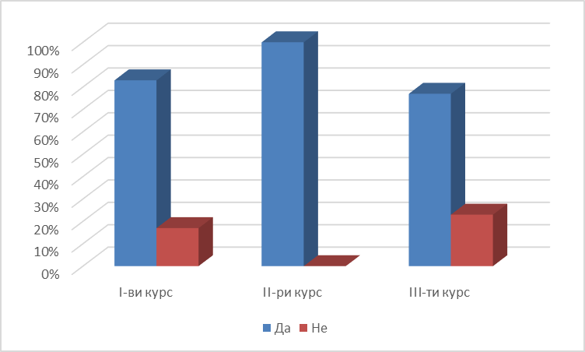
17. Информирани ли сте за програми и проекти, в които Университета участва?
 | I-ви курс | II-ри курс | III-ти курс
Да | 83% | 100% | 77%
Не | 17% | 0 | 23%

Slide 19
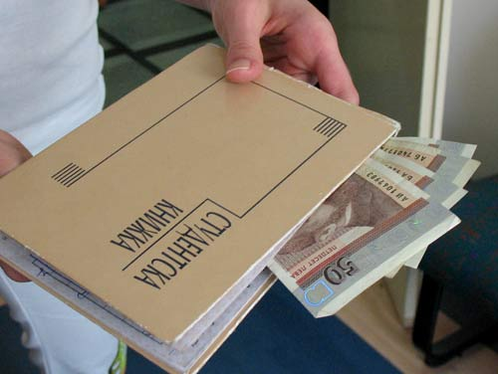
18. Били ли сте свидетел на корупция в Университета/ Филиала
100 % от студентите отговарят отрицателно

Slide 20
19. Смятате ли, че оценките, които получавате по време на изпит са обективни?
 | I-ви курс | II-ри курс | III-ти курс
Да | 79% | 83% | 95%
Рядко са обективни | 9% | 7% | 3%
Без отговор | 12% | 10% | 02%

Slide 21
20.1 Оценка на лекционните зали във Филиала
 | I-ви курс | II-ри курс | III-ти курс
Двойка | 3% | 0% | 0%
Тройка | 3% | 0% | 0%
Четворка | 19% | 14% | 8%
Петица | 35% | 38% | 61%
Шестица | 40% | 48% | 31%

Slide 22
20.2 Оценка на зали за практически занятия
 | I-ви курс | II-ри курс | III-ти курс
Двойка | 0% | 0% | 0%
Тройка | 0% | 0% | 0%
Четворка | 5% | 0% | 8%
Петица | 28% | 14% | 54%
Шестица | 67% | 57% | 38%
Без отговор | 0% | 29% | 0%

Slide 23
20.3 Оценка на учебна болнична база
 | I-ви курс | II-ри курс | III-ти курс
Двойка | 0 | 0 | 0
Тройка | 0 | 0 | 0
Четворка | 5% | 0 | 0
Петица | 28% | 14% | 46%
Шестица | 67% | 57% | 54%
Без отговор | 0 | 29% | 0

Slide 24
20.4 Оценка на възможност за използване на интернет
 | I-ви курс | II-ри курс | III-ти курс
Двойка | 0% | 0% | 0%
Тройка | 0% | 0% | 1%
Четворка | 10% | 15% | 11%
Петица | 35% | 15% | 29%
Шестица | 55% | 62% | 59%
Без отговор | 0% | 8% | 0%

Slide 25
20.5 Оценка на студентски общежития
 | I-ви курс | II-ри курс | III-ти курс
Двойка | 0% | 0% | 0%
Тройка | 0% | 0% | 0%
Четворка | 14% | 10% | 15%
Петица | 16% | 37% | 25%
Шестица | 65% | 38% | 53%
Без отговор | 5% | 15% | 7%

Slide 26
20.6 Оценка на студентски столове
 | I-ви курс | II-ри курс | III-ти курс
Двойка | 0% | 0% | 0%
Тройка | 2% | 1% | 1%
Четворка | 16% | 25% | 24%
Петица | 35% | 37% | 25%
Шестица | 27% | 30% | 44%
Без отговор | 20% | 7% | 6%

Slide 27
20.7 Оценка на възможности за спортуване
 | I-ви курс | II-ри курс | III-ти курс
Двойка | 0% | 0% | 8%
Тройка | 2% | 0% | 1%
Четворка | 30% | 26% | 25%
Петица | 31% | 36% | 26%
Шестица | 21% | 25% | 42%
Без отговор | 16% | 13% | 6%

Slide 28
20.8 Оценка на административното обслужване на студентите
 | I-ви курс | II-ри курс | III-ти курс
Двойка | 0% | 0% | 0%
Тройка | 0% | 5% | 3%
Четворка | 20% | 15 | 5%
Петица | 21% | 24% | 12%
Шестица | 48% | 51% | 80%
Без отговор | 11% | 0% | 0%

Slide 29
20.9 Оценка на работата на Студентски съвет към МУ
 | I-ви курс | II-ри курс | III-ти курс
Двойка | 0% | 0% | 0%
Тройка | 6% | 7% | 5%
Четворка | 15% | 10% | 11%
Петица | 45% | 25% | 39%
Шестица | 29% | 55% | 40%
Без отговор | 5% | 3% | 5%

Slide 30
20.10 Оценка на работата на библиотека
 | I-ви курс | II-ри курс | III-ти курс
Двойка | 0% | 0% | 8%
Тройка | 5% | 5% | 2%
Четворка | 10% | 7% | 6%
Петица | 28% | 25% | 25%
Шестица | 51% | 53% | 58%
Без отговор | 6% | 10% | 09

Slide 31
Моля, дайте Вашите предложения относно подобряване организацията на учебния процес във Филиал Велико Търново
В ПЪРВИ КУРС:
15% от студентите настояват за подобряване на отоплението.
10% са недоволни от дистанционната форма на обучение.
В ТРЕТИ КУРС:
11% настояват за традиционна форма на преподаване (да не бъде On line).
7% желаят подобряване на инфраструктурата със зелени площи и пейки за спорт и отдих в паузите между занятията.
7% са студентите, желаещи повече материали в залите за упражнения, както и нови издания учебници в библиотеката.
7% са третокурсниците, отбелязали проблем с отоплението.
Втори курс – не са дали предложения

